Slide 1
КГКСУ «Центр оценки качества образования»
Правила заполнения бланков ЕГЭ.
Красноярск, 2024

Slide 2
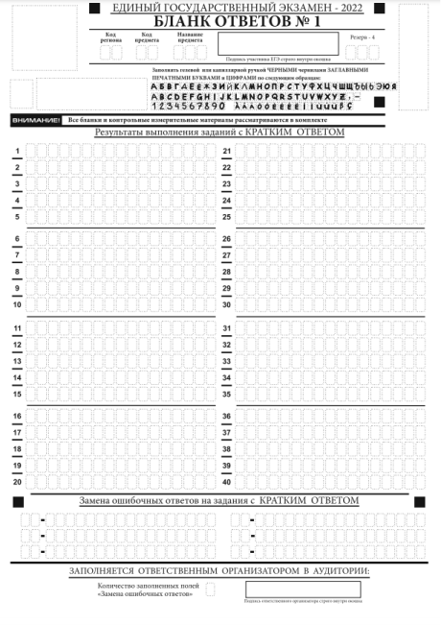
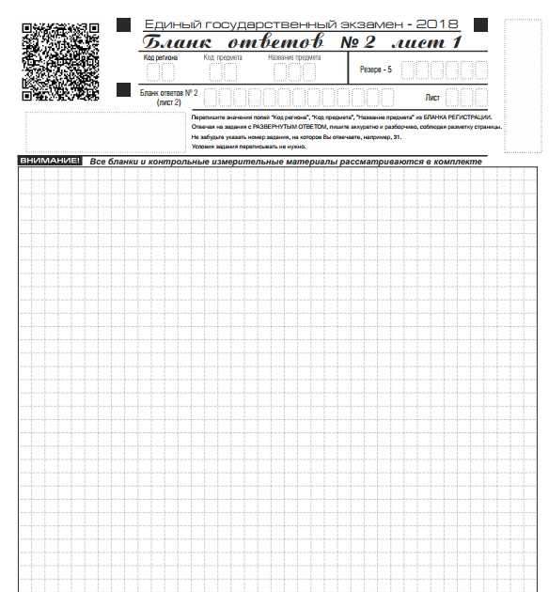
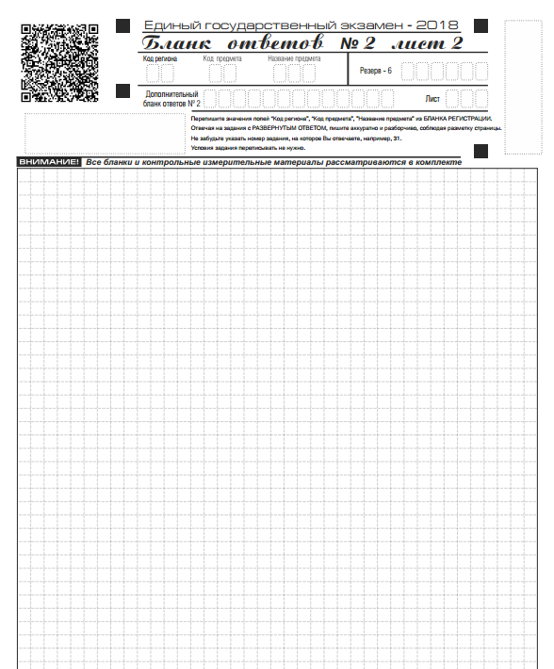
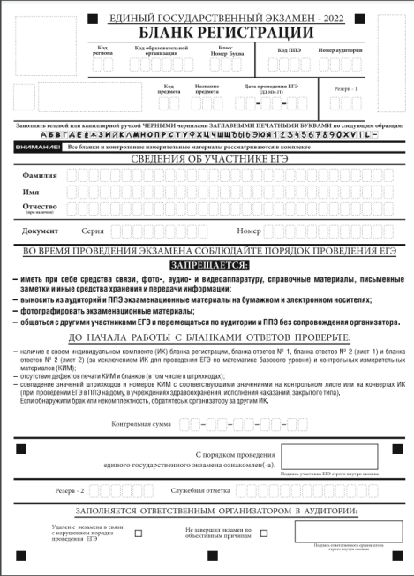
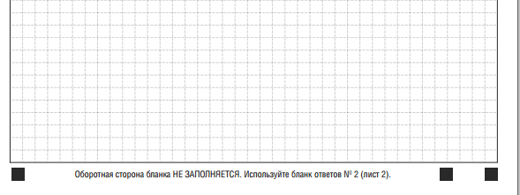
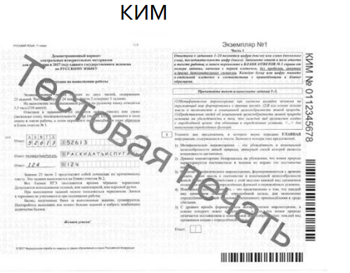
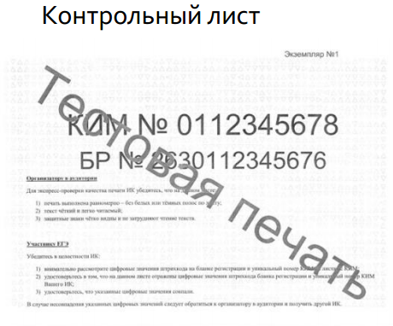
Состав ИК.
ЭМ печатаются в одностороннем режиме.
Черно-белые.
последний в комплекте

Slide 3
Состав ИК (ЭМ печатаются в одностороннем режиме)
При проведении ЕГЭ по математике базового уровня комплект бланков ЕГЭ включает в себя только бланк регистрации и бланк ответов № 1.
При проведении ЕГЭ по иностранным языкам (раздел «Говорение») и КЕГЭ комплект бланков ЕГЭ включает только бланки регистрации

Slide 4
Правила заполнения бланков. Общие правила.
Все бланки заполняются гелевой ручкой черного цвета!
Исключить карандаши, шариковые ручки, ручки другого цвета!!!
Регистрационные поля всех бланков должны быть заполнены.
Символ метки («крестик») в полях бланка регистрации не должен быть слишком толстым.
Допустимо использование только печатных букв согласно образцу.
Буквы и цифры должны быть прописаны четко (при автоматизированной обработке возможно неправильное распознавание символов!).
Допустимо исправление данных в бланке регистрации: 1. запись новых символов более жирным шрифтом поверх ранее написанных символов; 2. зачеркивание ранее написанных символов и заполнение свободных клеточек справа новыми символами при наличии достаточного количества оставшихся свободных клеточек.
Каждое поле заполняется, начиная с первой позиции.
Если участник экзамена не имеет информации для заполнения какого-то конкретного поля, он должен оставить это поле пустым (не делать прочерков).

Slide 5
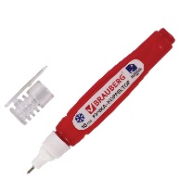
Правила заполнения бланков. Общие правила.
ЗАПРЕЩЕНО!
Делать в полях бланков ЕГЭ, вне полей бланков ЕГЭ или в полях, заполненных типографским способом, какие-либо записи и (или) пометки, не относящиеся к содержанию полей бланков ЕГЭ;
Использовать для заполнения бланков ЕГЭ цветные ручки вместо черной, карандаш, средства для исправления внесенной в бланки ЕГЭ информации («замазку», «ластик»).

Slide 6
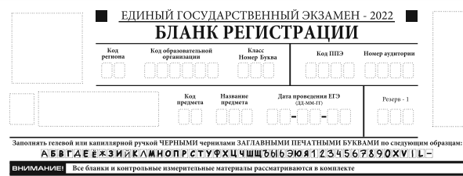
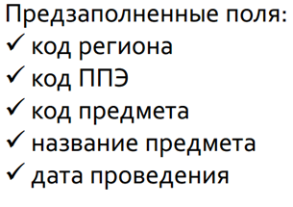
Бланк регистрации
Оформляется образец заполнения на доске на основе информации из памятки с кодировкой

Slide 7
Заполнение регистрационных полей участниками ГИА
форма ППЭ-16
«Расшифровка кодов образовательных организаций»

Slide 8
Средняя часть бланка регистрации «Сведения об участнике единого государственного экзамена» заполняются участником ЕГЭ самостоятельно.

Slide 9
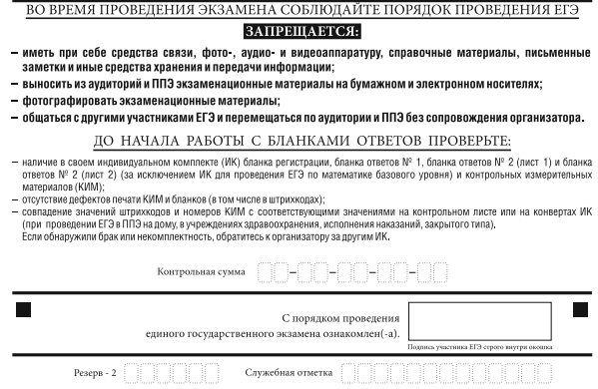
Средняя часть бланка регистрации
ВНИМАНИЕ! Если участник ЕГЭ отказывается ставить свою подпись в бланке регистрации, за него это делает организатор в аудитории.
Поле для внесения контрольной суммы (заполняется только при проведении КЕГЭ).

Slide 10
Нижняя часть бланка регистрации
Заполняется организатором ТОЛЬКО в случае удаления участника или в случае, когда участник не закончил экзамен по уважительной причине.
ВАЖНО!!! Одновременно два поля НЕ ЗАПОЛНЯЮТСЯ. Отметка ставится либо в поле «Удален с экзамена в связи с нарушением порядка проведения ЕГЭ», либо «Не завершил экзамен по объективным причинам».

Slide 11
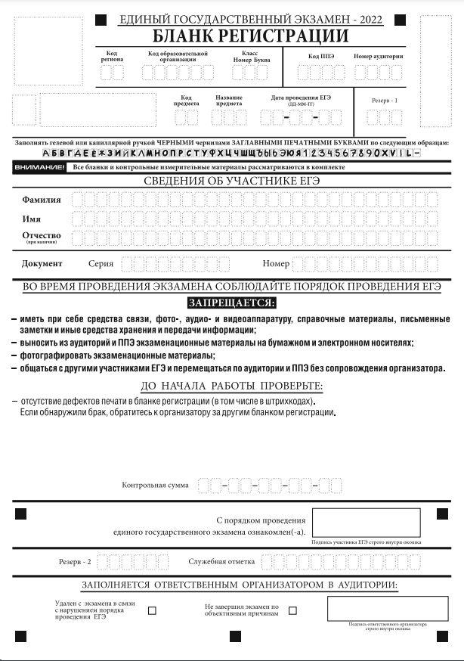
Бланк регистрации устного экзамена

Slide 12
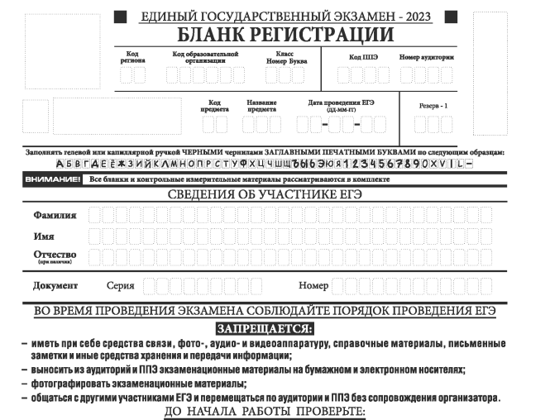
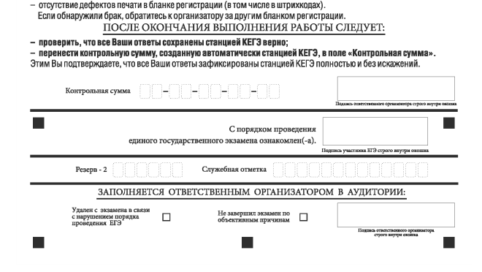
Бланк регистрации КЕГЭ
поле для подписи ответственного организатора о соответствии контрольной суммы на станции КЕГЭ и бланке регистрации

Slide 13
Бланк ответов № 1
бланк ответов № 1 предназначен для записи результатов выполнения заданий с кратким ответом;
краткий ответ записывается справа от номера задания;
ответ записывается в форме, которая требуется в инструкции к данному заданию (размещено в КИМ);
в бланке ответов № 1 ЕГЭ по географии в поля для краткого ответа № 22, 24-31 внесена надпись «Задание выполняется на бланке ответов № 2»;
в бланке ответов № 1 ЕГЭ по литературе в полях для кратких ответов № 5-6 и № 10-12 внесена надпись «Задание выполняется на бланке ответов № 2»;
не разрешается использовать при записи ответа на задания с кратким ответом никакие иные символы, кроме символов кириллицы, латиницы, арабских цифр, запятой и знака «дефис» («минус»), диакритических знаков, образцы которых даны в верхней части бланка.

Slide 14
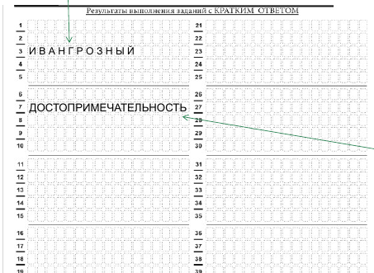
Бланк ответов № 1
краткий ответ, в соответствии с инструкцией к заданию, может быть записан только в виде:
- одной цифры;
- целого числа (возможно использование знака «минус»);
- конечной десятичной дроби (возможно использование знака «минус»);
- последовательности символов, состоящей из букв и (или) цифр;
слова или словосочетания (нескольких слов).
каждая цифра, буква, запятая или знак «минус» (если число отрицательное) записывается в отдельную клеточку строго по образцу из верхней части бланка ответов № 1.
если в ответе больше 17 символов, то ответ записывается в отведенном для него месте, не обращая внимания на разбиение этого поля на клеточки. Термин следует писать полностью. Любые сокращения запрещены;

Slide 15
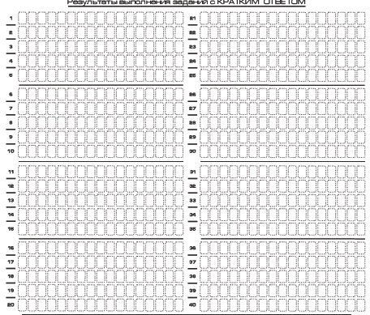
Бланк ответов № 1
если кратким ответом должно быть слово, пропущенное в тексте задания, то это слово нужно писать в той форме (род, число, падеж и т.п.), в которой оно должно стоять в тексте задания;
если в инструкции к заданию ответ требуется дать в виде целого числа, то получившуюся в ответе дробь следует округлить до целого числа по правилам округления.
если в инструкции к заданию отдельно не указано, что ответ на задание необходимо округлить, то его следует записать в виде конечной десятичной дроби. В ответе, записанном в виде десятичной дроби, в качестве разделителя следует указывать запятую.
запрещается записывать ответ в виде простой дроби, математического выражения или формулы.
в ответе не указываются названия единиц измерения (градусы, проценты, метры, тонны и т.д.).
недопустимы заголовки или комментарии к ответу.

Slide 16
Бланк ответов № 1
в случае если ответ на задание требуется записать в виде последовательности цифр (чисел) или букв, то ответ необходимо записать в виде последовательности цифр (чисел) или букв, без каких-либо разделительных символов.
!!!! При оценивании кратких ответов на задания, где ответом является последовательность символов, порядок следования символов последовательности влияет на оценивание такого ответа. При этом разделительные символы, в том числе пробелы, запятые и пр. будут игнорироваться. Например, ответы «14,5», «14-5», «14 5» и т.п. будут равноценны ответу «145», и будут оценены одинаково.

Slide 17
Бланк ответов № 1
Нижняя часть бланка ответа № 1
Предназначена для записи исправленных ответов
на задания с кратким ответом взамен ошибочно записанных
Осуществление замены ответа:
проставить номер задания, ответ на который следует исправить;
записать новое значение верного ответа на указанное задание.
В случае если в области замены ошибочных ответов будет заполнено поле для номера задания, а новый ответ не внесен, то для оценивания будет использоваться пустой ответ
(т.е. задание будет засчитано невыполненным)!!

Slide 18
Бланк ответов № 1
Х
Ответственный организатор в аудитории по окончании выполнения экзаменационной работы участником осуществляет подсчет количества замен ошибочных ответов;
В поле «Количество заполненных полей «Замена ошибочных ответов» ставит соответствующее цифровое значение, а также подпись в специально отведенном месте.
В случае если участник экзамена не использовал поле «Замена замены ошибочных ответов на задания с кратким ответом» организатор в поле «Количество заполненных полей «Замена ошибочных ответов» ставит «Х» и подпись в специально отведенном месте.

Slide 19
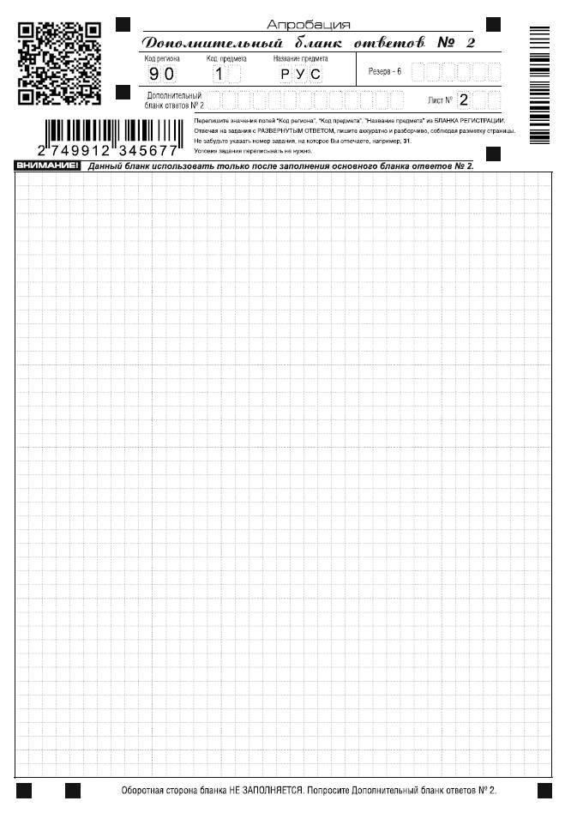
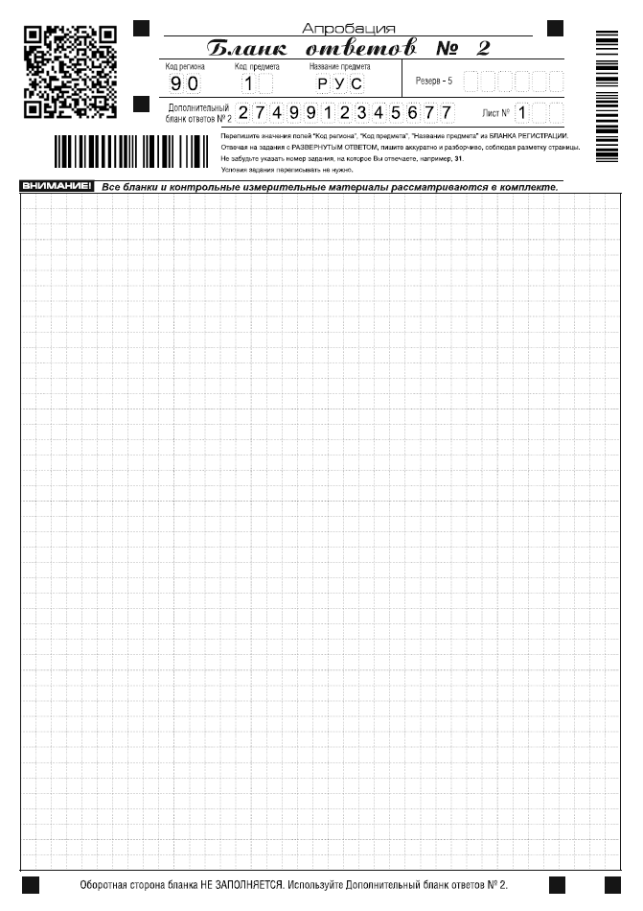
Бланки ответов № 2

Slide 20
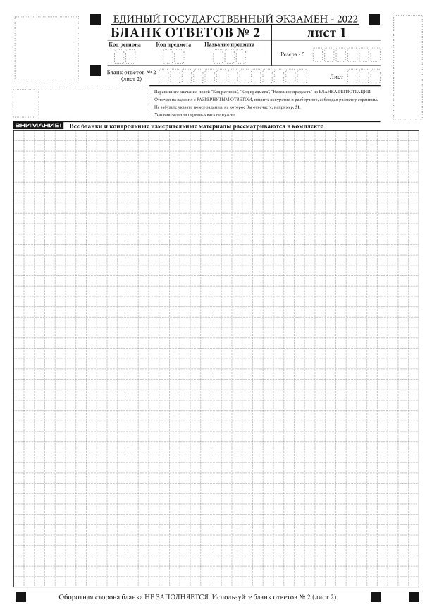
Бланк ответов № 2
Односторонний бланк ответов № 2 (лист 1 и лист 2) предназначен для записи ответов на задания с развернутым ответом.
Записи в лист 1 и лист 2 бланка ответов № 2 делаются в соответствующей последовательности: сначала в лист 1, затем – в лист 2 и только на лицевой стороне, оборотная сторона листов бланка ответов № 2 НЕ ЗАПОЛНЯЕТСЯ!!!
В случае заполнения обоих бланков – необходимо попросить дополнительный бланк ответов № 2.
Запрещается делать какие-либо записи и пометки, не относящиеся к ответам на задания, в том числе содержащие информацию о персональных данных участника ЕГЭ. При наличии записей и пометок бланки не проверяются.

Slide 21
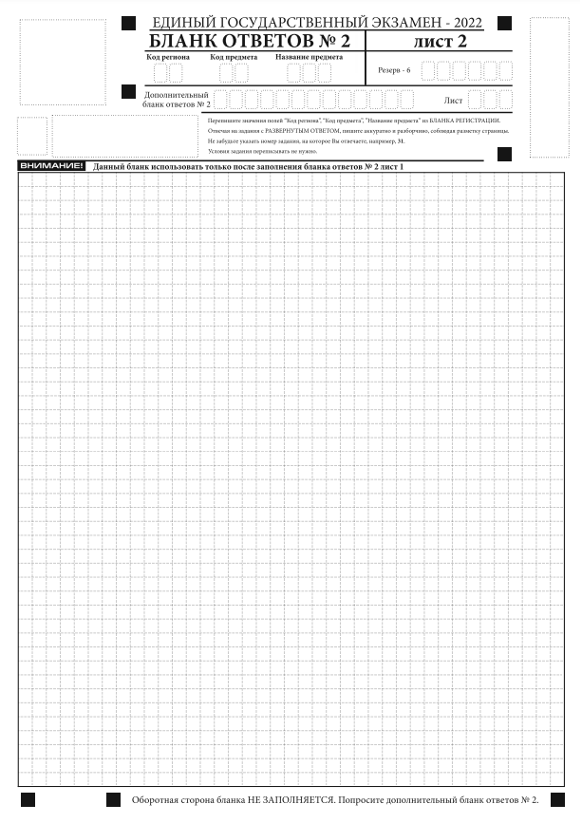
Бланк ответов № 2
В случае заполнения дополнительного бланка ответов № 2 при незаполненных листах основного одностороннего бланка ответов № 2, ответы, внесенные в дополнительный бланк ответов № 2, оцениваться не будут.
Поле «Дополнительный бланк ответов № 2» в листе 2 бланка ответов № 2 заполняет организатор в аудитории ТОЛЬКО при выдаче дополнительного бланка ответов № 2
Если бланк ответов № 2 (лист 1 и лист 2) содержит незаполненные области (за исключением регистрационных полей), то организаторы погашают их следующим образом: «Z»*.

Slide 22
Бланк ответов № 2
*- Как правило, знак «Z» свидетельствует о том, что участник экзамена завершил свою экзаменационную работу и не будет возвращаться к оформлению своих ответов на соответствующих бланках (продолжению оформления ответов). Указанный знак проставляется на последнем листе соответствующего бланка ответов. Например, участник экзамена выполнил все задания с развернутым ответом (или посильные ему задания), оформил ответы на задания с развернутым ответом на бланке ответов № 2 (лист 1) и бланке ответов № 2 (лист 2), дополнительные бланки ответов не запрашивал и, соответственно, не использовал их, таким образом, знак «Z» ставится на бланке ответов № 2 (лист 2) в области указанного бланка, оставшейся незаполненной участником экзамена. Знак «Z» в данном случае на бланке ответов № 2 (лист 1) не ставится, даже если на бланке ответов № 2 (лист 1) имеется небольшая незаполненная область.

Slide 23
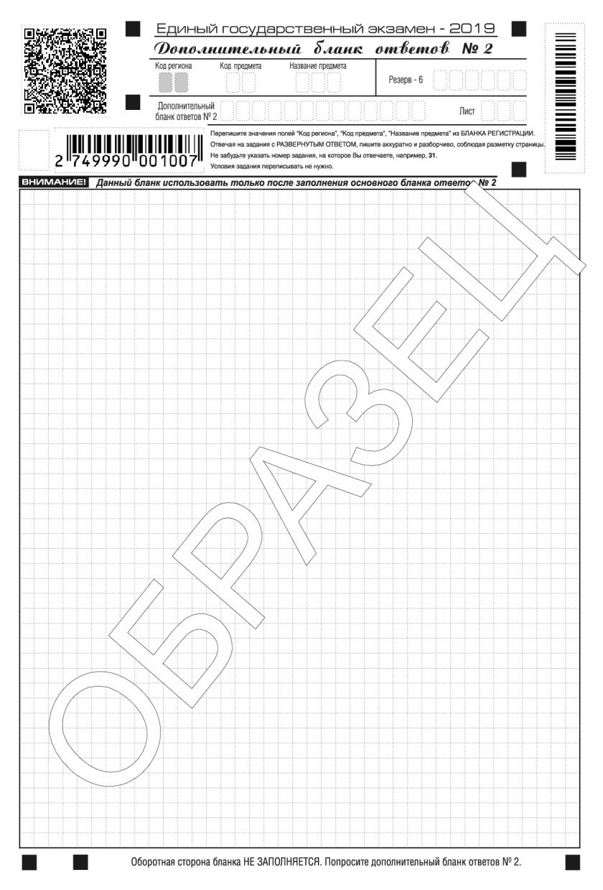
Дополнительный бланк ответов № 2
При недостатке места для записи ответов на задания с развернутым ответом на листе 1 и листе 2 одностороннего бланка ответов № 2 организатор в аудитории по просьбе участника экзамена выдает дополнительный бланк ответов № 2.
Номер дополнительного бланка ответов № 2 организатор в аудитории указывает в листе 2 бланка ответов № 2. Дополнительные бланки ответов № 2 не принимаются к оцениванию, если хотя бы один из односторонних листов бланка ответов № 2 не заполнен!
Запрещается делать какие-либо записи и пометки, не относящиеся к ответам на задания, в том числе содержащие информацию о персональных данных участника ЕГЭ. При наличии записей и пометок бланки не проверяются.
порядковый номер листа работы участника экзамена, начиная с цифры 3.

Slide 24
Дополнительный бланк ответов № 2
Информация для заполнения полей верхней части бланка («Код региона», «Код предмета» и «Название предмета») должна полностью соответствовать информации бланка ответов № 2.
Поле «Дополнительный бланк ответов № 2» заполняется организатором в аудитории только при выдаче следующего дополнительного бланка ответов № 2, если участнику экзамена не хватило места на ранее выданных дополнительных бланках ответов № 2.
В поле «Лист» организатор в аудитории при выдаче дополнительного бланка ответов № 2 вносит порядковый номер листа работы участника экзамена, начиная с цифры 3.
Ответы, внесенные в каждый следующий дополнительный бланк ответов № 2, оцениваются только в случае полностью заполненного предыдущего дополнительного бланка ответов № 2, листа 1 и листа 2 бланка ответов № 2.
порядковый номер листа работы участника экзамена, начиная с цифры 3.

Slide 25
Дополнительный бланк ответов № 2
Если односторонний дополнительный бланк ответов № 2 содержит незаполненные области (за исключением регистрационных полей), то организаторы погашают их следующим образом: «Z» только на лицевой стороне одностороннего бланка*.
порядковый номер листа работы участника экзамена, начиная с цифры 3.

Slide 26
Дополнительный бланк ответов № 2
Ответственность за прикрепление дополнительного бланка ответов № 2 несет организатор в аудитории
Невыполнение инструкции по заполнению бланков ведет к потере дополнительного бланка!
ВВОДИТСЯ
ЦИФРОВОЕ ЗНАЧЕНИЕ
ШТРИХ-КОДА
ДОПОЛНИТЕЛЬНОГО БЛАНКА №2
2
В поле «Лист №»
организатор в аудитории при выдаче дополнительного бланка ответов № 2 вносит порядковый номер листа работы участника ЕГЭ
3

Slide 27
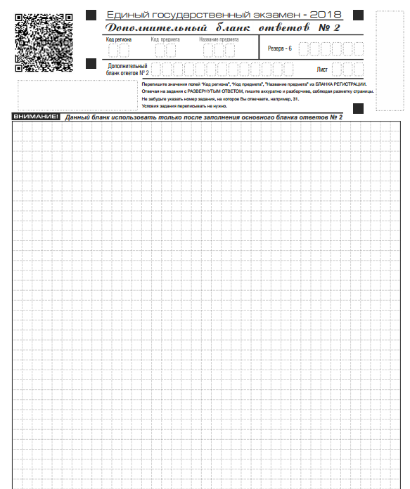
Выдача дополнительных бланков ответов №2
убедиться, что оба листа бланка ответов № 2 полностью заполнены, в противном случае ответы, внесенные на дополнительный бланк ответов № 2, оцениваться не будут;
выдать ДБО№2;
выполнить прикрепление ДБО№ 2 к листу № 2 БО№2;
зафиксировать количество выданных дополнительных бланков ответов № 2 в форме ППЭ-05-02 «Протокол проведения ЕГЭ в аудитории»;
прописать номера выданных дополнительных бланков в форме ППЭ-12-03 «Ведомость использования дополнительных бланков ответов № 2»;
КОПИРОВАНИЕ ДБО№2 запрещено!
В случае обнаружения нехватки ДБО № 2 в ППЭ во время проведения экзамена необходимо осуществить печать очередного пакета ДБО № 2 в Штабе ППЭ.

Slide 28
Выдача дополнительных бланков ответов №2
форма ППЭ-12-03
«Ведомость использования дополнительных бланков ответов № 2»

Slide 29
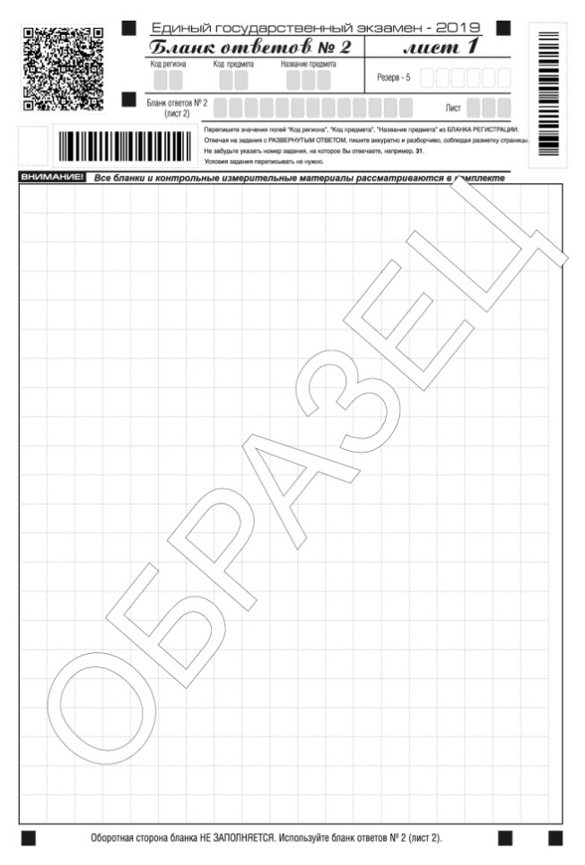
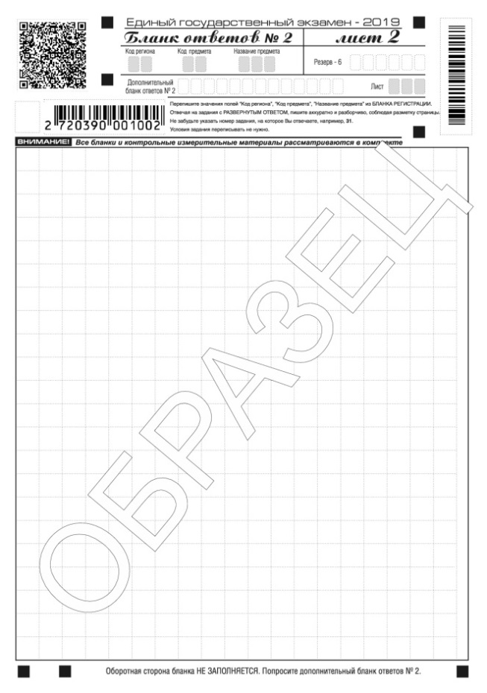
Бланк ответов № 2 (Китайский язык)

Slide 30
Бланк ответов № 2 (Китайский язык)
Односторонний бланк ответов № 2 (лист 1 и лист 2) предназначен для записи ответов на задания с развернутым ответом по китайскому языку (строго в соответствии с требованиями инструкции к КИМ и к отдельным заданиям КИМ).
Каждый иероглифический знак и каждый знак препинания следует писать внутри отдельной клетки области ответов бланка ответов №2 (дополнительного бланка ответов №2).

